Slide 1
INFORMACIJSKA PISMENOST IN INFORMACIJSKI VIRI
KIZ, 2016/2017

Slide 2
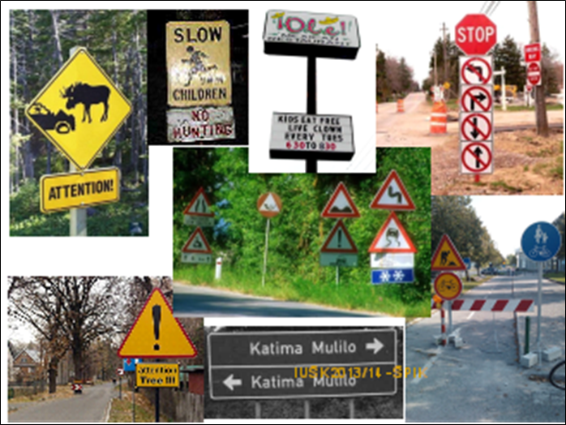
Se imate za informacijsko pismene?

Slide 3
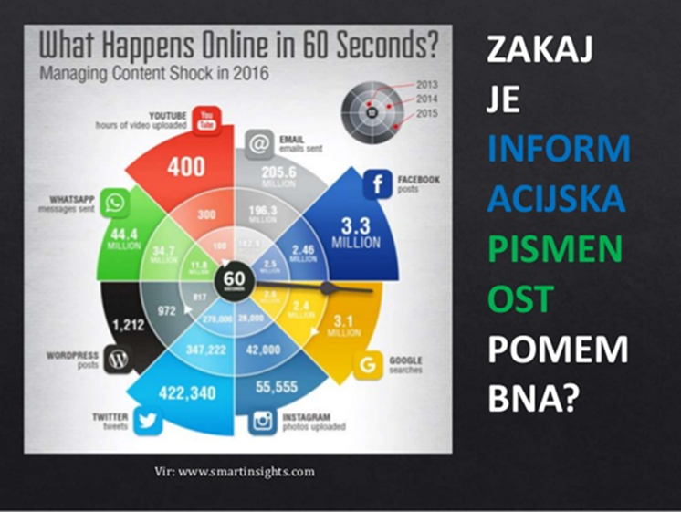
Kaj se zgodi na spletu v 60 sekundah?

Slide 4
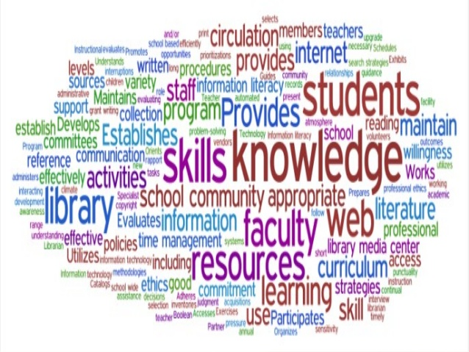
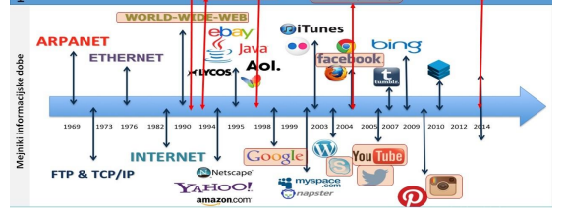
Zakaj je informacijska pismenost pomembna?

Slide 5
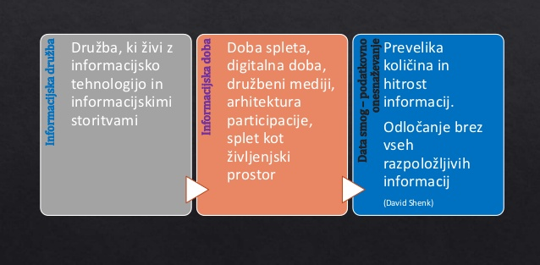
Kaj rešuje informacijska pismenost?

Slide 6
PISMENOSTI ZA PREŽIVETJE (Survival literacies, UNESCO, 2008)
– PISMENOSTI 21. STOLETJA
  Osnovna funkcionalna pismenost ali „tiskovna pismenost“ (kompetence za branje, pisanje, govor, računanje)
  Računalniška pismenost +
  medijska pismenost = IKT-pismenost
  Izobraževanje na daljavo in e-učenje
  Kulturna pismenost, tudi multikulturna (večkulturna) pismenost
  Informacijska pismenost
Ni zgornje meje, nikoli zaključeno popotovanje učenja.

Slide 7
Informacijska pismenost
Šesta po vrsti med “pismenostmi za preživetje”.
Vključuje prejšnjih pet ter veliko njihovih elementov.
Tesno povezana z učenjem učenja in kritičnim mišljenjem.
Informacijska pismenost leži v središču vseživljenjskega učenja.
Ljudem omogoča, da učinkovito iščejo, vrednotijo in ustvarjajo informacije za doseganje njihovih osebnih, družbenih, poklicnih in izobraževalnih ciljev.
Je osnovna človekova pravica, zlasti v digitalnem svetu; kot taka promovira družbeno vključevanje vseh narodov.

Slide 8
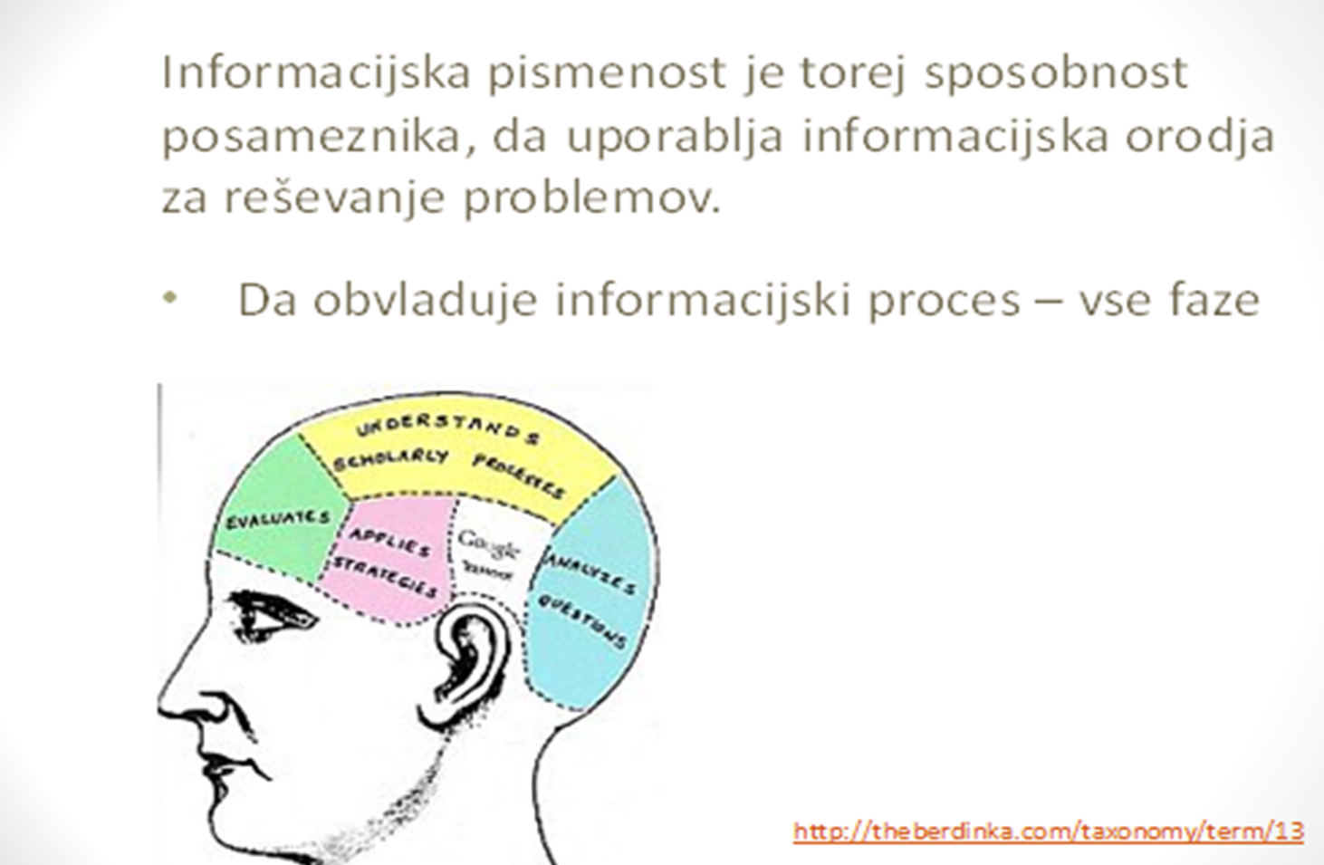
GOOGLE GENERACIJA (mladi, rojeni po letu 1993)

Slide 9
Informacijski proces
Informacijska pismenost je sposobnost posameznika, da obvladuje vse faze inf. procesa.

Slide 10
Kdo je torej informacijsko pismen?
Najbolj citirana definicija:
„Na koncu so informacijsko pismeni ljudje tisti, ki so se naučili učiti. Učiti se znajo zato, ker vedo, kako je znanje organizirano, znajo najti informacije in jih uporabiti tako, da se drugi lahko učijo od njih. To so ljudje, pripravljeni na vseživljenjsko učenje, ker znajo vedno najti informacije, ki jih potrebujejo za kakršno koli nalogo ali odločitev.“
American Library Association Presidential Committee on Information Literacy (10. januar 1989, Washington, D.C.) http://www.ala.org/ala/acrl/acrlissues/acrlinfolit/infolitoverview/introtoinfolit/introinfolit.htm

Slide 11
Kdo je "google" generacija?
Mladi, rojeni po letu 1993.
Večina mladih, ki se danes vpisuje na srednje šole, je mlajših od pojava namiznih računalnikov ter so bolj vešči računalniške tipkovnice kot pisala v roki. Še vedno uporabljajo knjižnico, vendar manj, kot prejšnje generacije.
Vir: http://old.nuk.uni-lj.si/knjiznicarskenovice/2008_3_google.asp

Slide 12
INFORMACIJSKI VIRI
V današnjem internetnem svetu je znanje razpršeno in nenadoma nam manjka zunanjih orodij, ki bi nam povedala, katere informacije so veljavne, katere pa napačne.
Wikipedija?
Dijaški.net?

Slide 13
Informacijski in referenčni viri
Informacijski vir: dokument, publikacija, zbirka, oseba, ipd., kjer lahko uporabnik dobi informacijo v knjižni (konvencionalni) ali elektronski (nekonvencionalni obliki).
Referenčni vir: informacijski vir, namenjen referenčni dejavnosti (referenčno gradivo), za katerega velja:
  Oblikovan in urejen je tako, da se ga uporablja za iskanje določenih informacij, ne za branje v celoti.
  Običajno je dostopen le v knjižnici (enciklopedije, atlasi, slovarji in drugi priročniki).

Slide 14

Informacijski viri glede na fizično obliko
Konvencionalni – tradicionalni, knjižni
  Za njihovo uporabo ne potrebujemo tehničnih pripomočkov, naprav
  Papirni in predpapirni mediji, prosojnice, ipd.

Slide 15
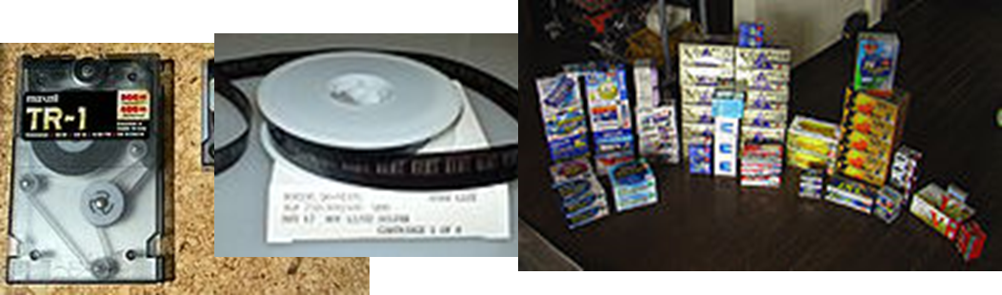
Informacijski viri glede na fizično obliko
Nekonvencionalni – elektronski, digitalni, sodobni
  Za uporabo so potrebni tehnični pripomočki, naprave, npr. predvajalnik, računalnik
  Magnetni trakovi (avdio-, videokasete), mikrofilmi, digitalni, laserski mediji

Slide 16
Kaj je digitalna knjižnica?
Knjižnica nudi informacijske vire v knjižni ali pa v digitalni obliki.
Knjižnica, ki nudi informacijske vire v digitalni obliki in s svojimi storitvami zagotavlja dostopnost in uporabo, je digitalna knjižnica.
(dLib.si 2007-2010, str.1)

Slide 17
Kaj vsebuje digitalna knjižnica?
Knjižnična gradiva, ustvarjena v elektronskih formatih, vključno z e-časopisi, e-knjigami ipd., referenčnimi deli, ki so publicirana online in na npr. CD-ROM, bibliografske podatkovne baze in drugimi spletnimi viri. (Reitz, J.M., Dictionary for library and information science)
Izrazi: e-knjižnica, virtualna knjižnica, hibridna knjižnica, knjižnica brez zidov, digiteka, multimedijski portal.

Slide 18
Prednosti in pomanjkljivosti digitalne knjižnice
Prednosti
  Neomejen dostop: časovno, prostorsko, ne glede na napravo;
  Hitrejše, bolj učinkovito in kvalitetno iskanje
  Ažurnost
  Mednarodno sodelovanje
  Ekonomičnost
Pomanjkljivosti
  Nerešen problem avtorskih pravic v digitalnem okolju
  Različna računalniška pismenost uporabnikov
  Majhna količina gradiva v e-obliki
  Hitro spreminjajoča se oblika vmesnika
  Problem prepoznavanja relevantnosti zadetkov

Slide 19
Spletna učilnica KNJIŽNICA
https://653.gvs.arnes.si/lms/course/view.php?id=39

